Slide 1
Победа

Slide 2
Великие россияне – победители!

Slide 3
Качества победителя
1. умение преодолевать трудности;
2. умение концентрировать внимание;
3.быть настойчивым в достижении цели ;
4. чувство собственного достоинства ;
5. хорошее здоровье.

Slide 4
Победы россиян – победы России

Slide 5
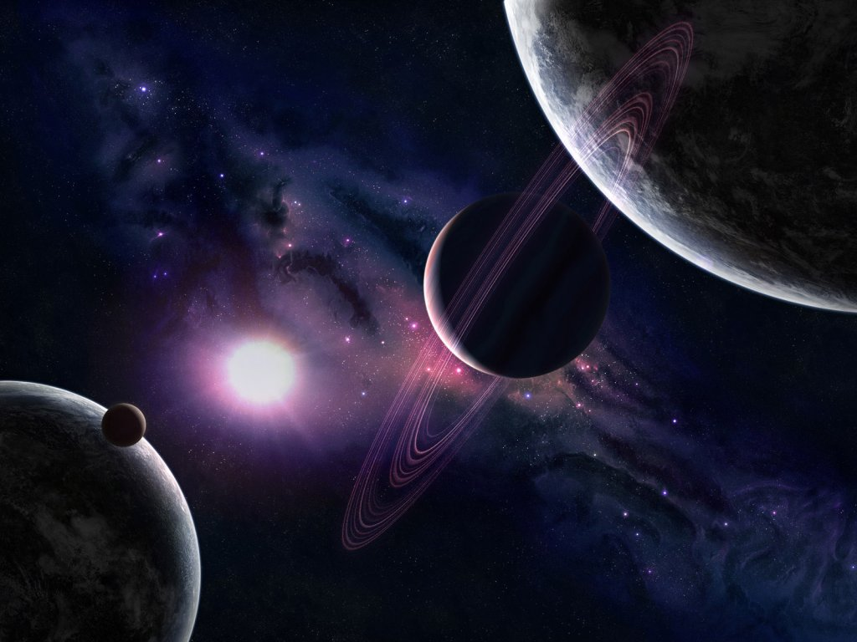

Slide 6
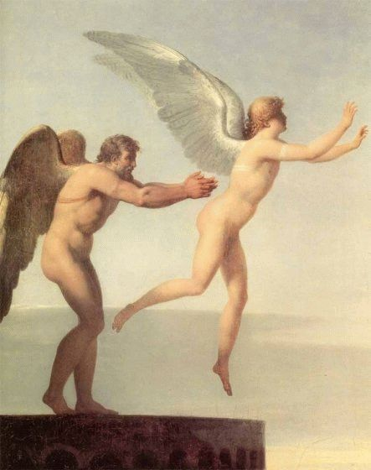
Икар и дедал

Slide 8
К.э. циолковский
«Человечество не останется вечно на Земле, но в погоне за светом и пространством сначала робко проникнет за пределы атмосферы, а за тем завоюет себе всё околосолнечное пространство»

Slide 9
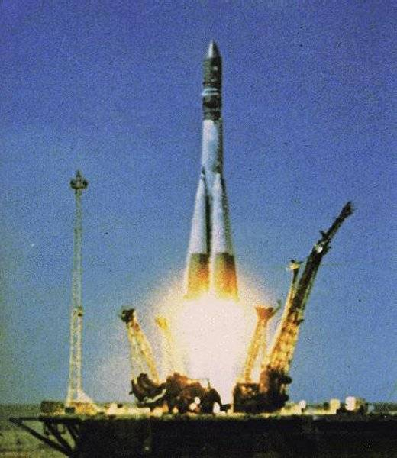
12 апреля 1961 г.

Slide 10
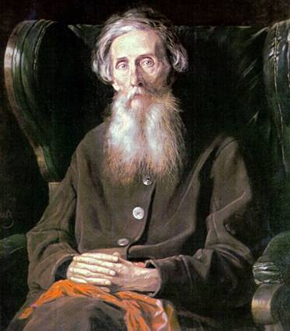
В.И.ДАЛЬ
«Патриот- любитель Отечества, ревнитель о благе его, отечественник, отчизнолюб»

Slide 11
К.э. циолковский (1857- 1935)

Slide 12
С.п. королёв (1907 - 1966)

Slide 13
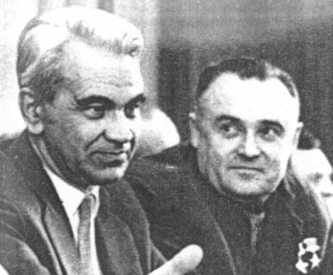
М.в. Келдыш (1911- 1978)

Slide 17
Космически корабль «восток»

Slide 18
Ю.а. гагарин (1934- 1968)

Slide 20
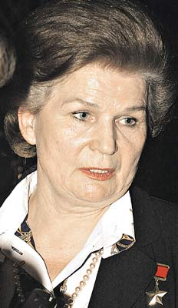
В.в. терешкова

Slide 21
А.а. леонов

Slide 23
Станция «луна – 2»

Slide 24
Орбитальная станция «салют»

Slide 25
Орбитальная станция «мир»

Slide 26
Международная космическая станция

Slide 27
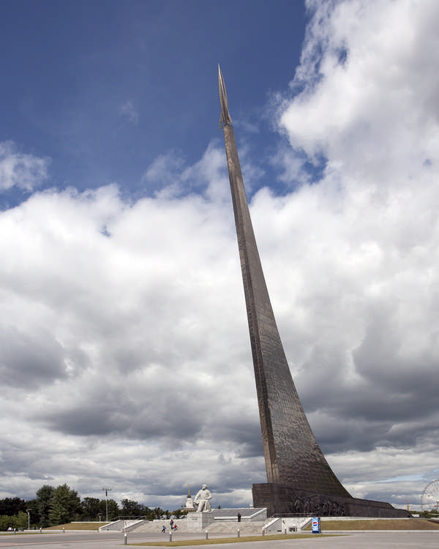
Монумент «покорителям космоса»

